Slide 1
Cycloid Reducer
周奕彬

Slide 2
大綱
瞬心向量法
擺線減速機輪廓
未來目標

Slide 3
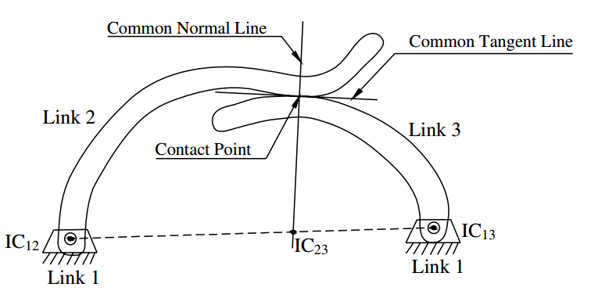
瞬心
互相做相對運動的兩構件上，瞬時相對速度為零的點。
平面機構中任意兩個構件有一個瞬心
旋轉對 IC₁₂ IC₁₃ 滑動對IC₂₃

Slide 4
三心定理
平面機構中三個桿件之間的三個瞬心在同一條直線上

Slide 5
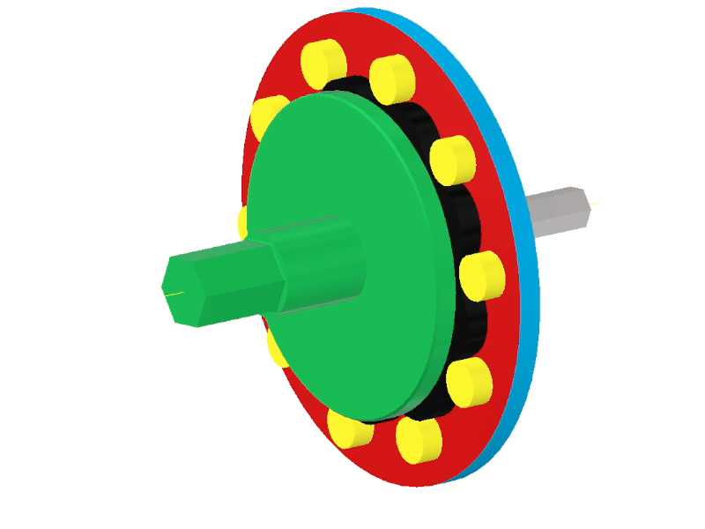
擺線減速機

Slide 6

擺線減速機

Slide 7
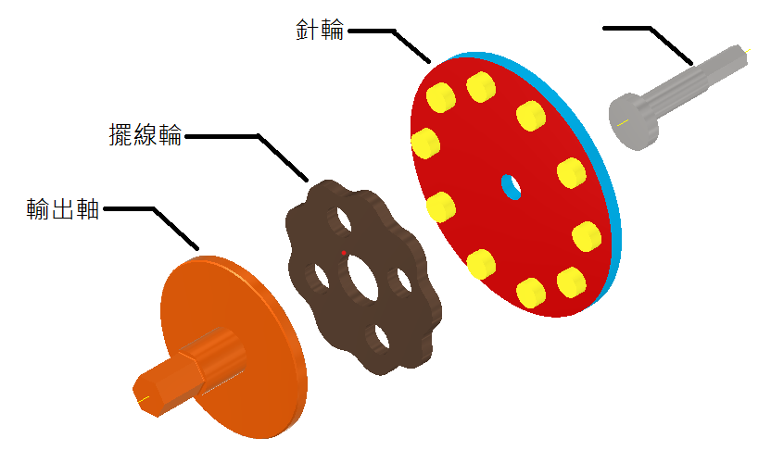
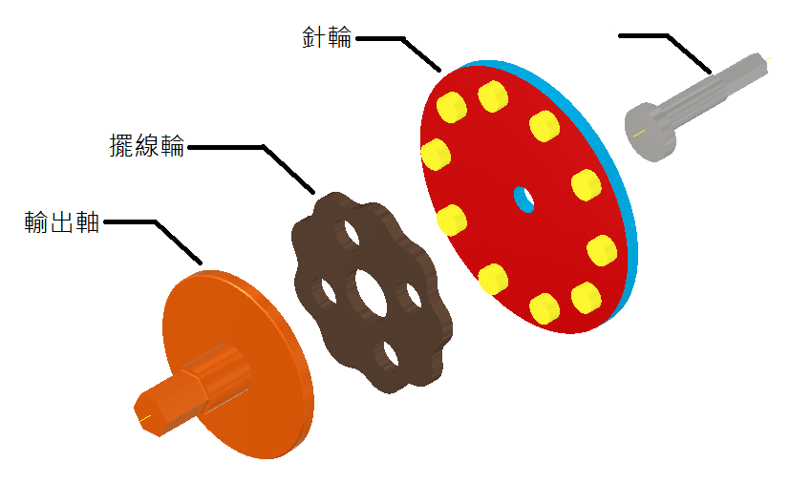
零件
輸入軸

Slide 8
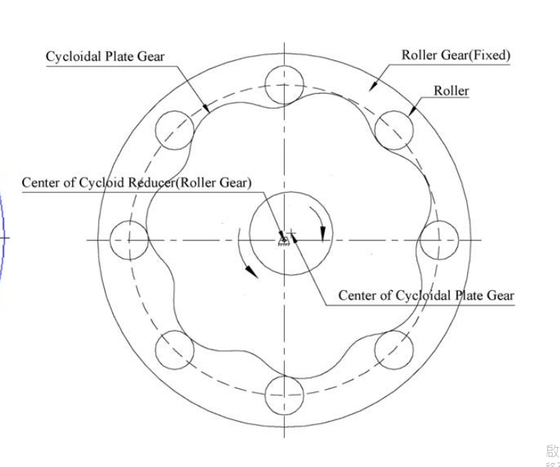
編號
1. 針輪(Roller Gear)
(Fixed)
2.輸入軸
3. 擺線輪(Cycloidal Plate Gear)

Slide 9
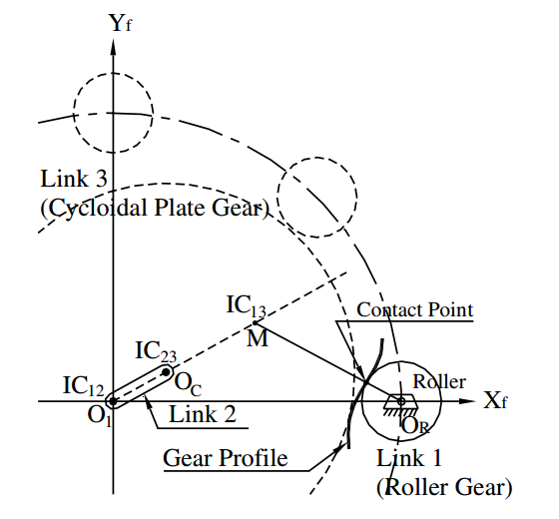
瞬心向量法
IC₁₂
輸入軸與針輪-旋轉對
IC₂₃
輸入軸與擺線輪-旋轉對
IC₁₃
擺線輪與針輪-滑動對

Slide 10
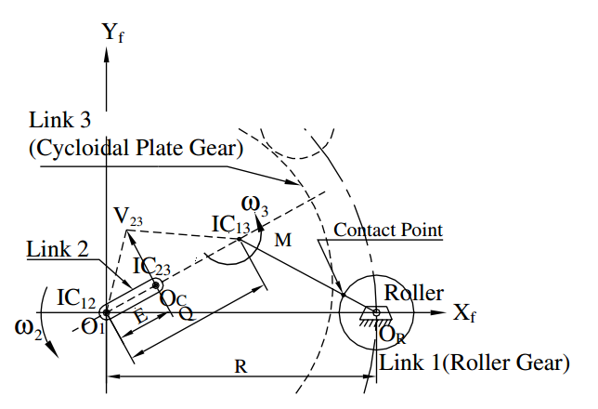
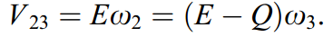
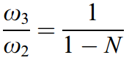
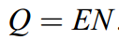
瞬心向量法
-(l)
-(2)
-(3)

Slide 11
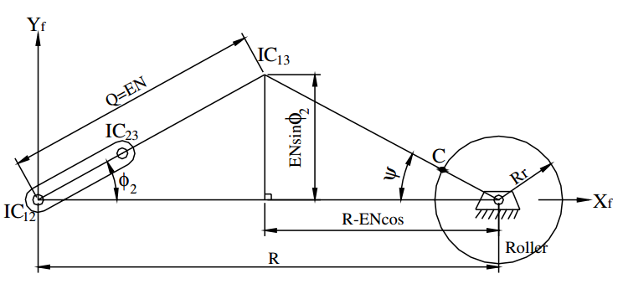
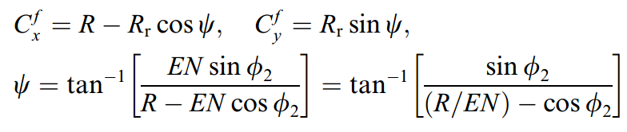
瞬心向量法
-(4)
-(5)

Slide 12
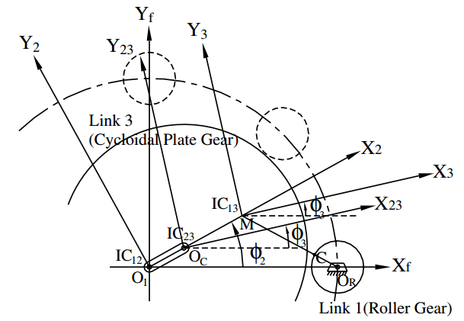
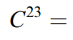
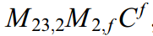
座標轉換
-(6)

Slide 13
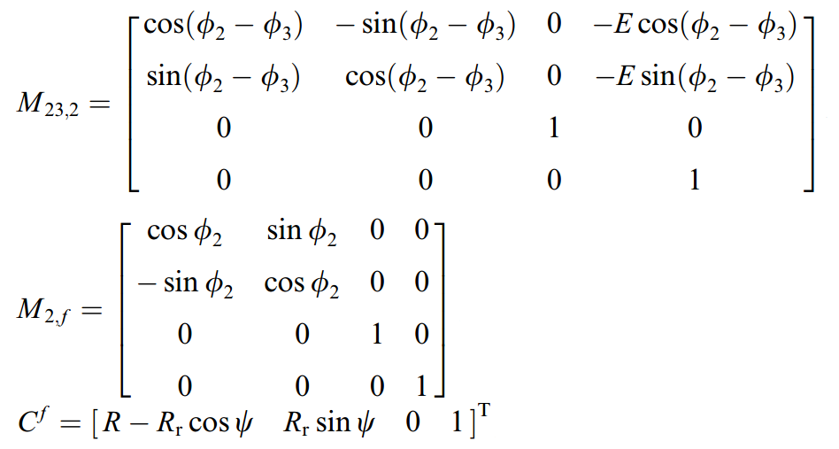
座標轉換
-(7)
-(8)
-(9)

Slide 14
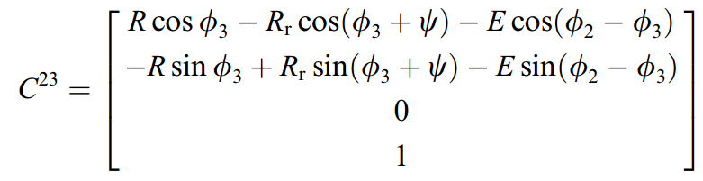
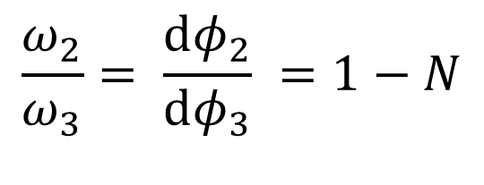
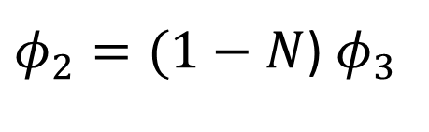
變數代換
-(10)
$$\frac{ω_{2}}{ω_{3}}= \frac{dφ_{2}}{dφ_{3}} =1−N$$
-(2)
$φ_{2}=(1−N$) $φ_{3}$
-(11)

Slide 15
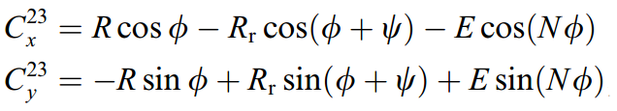
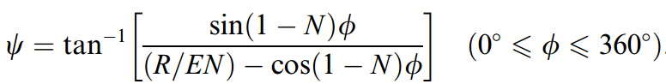
結果
-(12)
-(13)
-(14)

Slide 16
未來目標
尋找等效連桿組分析機械誤差
球形的擺線減速機

Slide 17
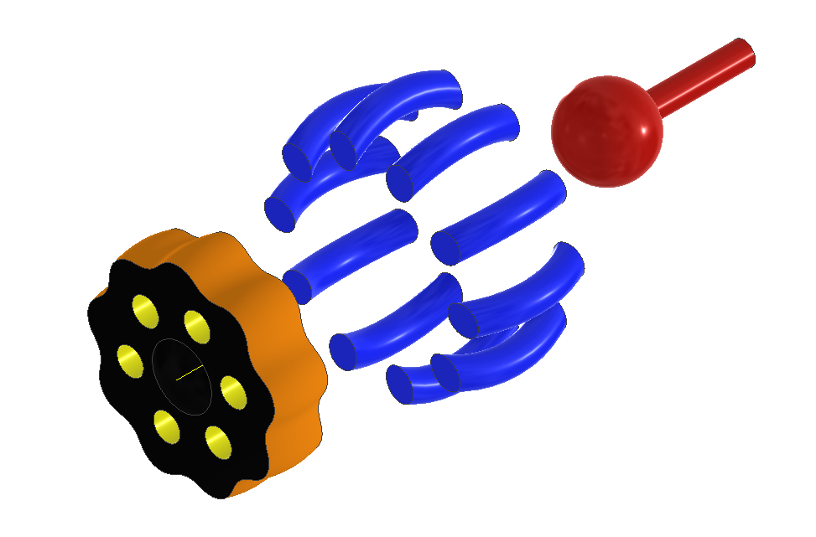
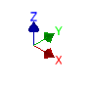
球形的擺線減速機
原擺線減速機只有一個自由度，增加繞X、Z軸旋轉的自由度

